Slide 1
ЭНЕРГО
МИНУТКИ
9-11 классы

Slide 2
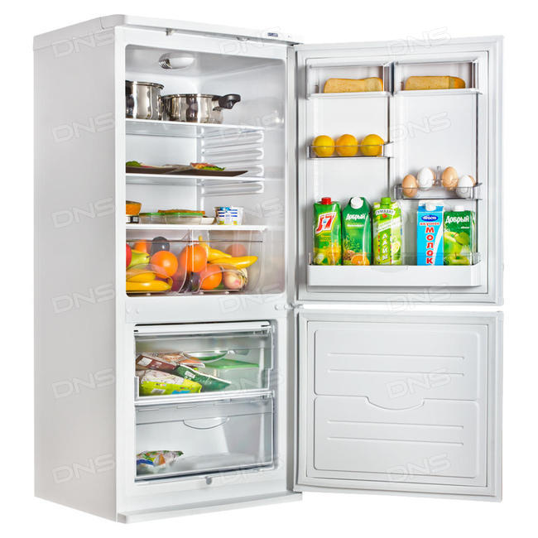
Не устанавливайте холодильник рядом с газовой плитой или радиатором отопления. Это увеличивает расход энергии холодильником на 20-30%.
На сколько за год увеличится потребление электроэнергии холодильником, который потребляет в среднем 1 кВт в сутки, если поставить его рядом с плитой?

Slide 3
Ответ:
за год потребление электроэнергии увеличится на 109,5 кВт
В году 365 суток
365 суток х 1 кВт х 0,3 (30%) = 109,5 кВт

Slide 4
Можно почистить зубы, используя стакан с водой (0.2 л).
При открытом кране человек затрачивает 5 л воды.
Сколько можно сэкономить воды за месяц, используя для чистки зубов стакан?

Slide 5
Ответ:
можно сэкономить 144 л воды
5 л - 0,2 л = 4,8 л экономится за одну чистку зубов
В месяце 30 дней
30 х 4,8 = 144 л

Slide 6
Сколько воды потребуется 23 ученикам нашего класса на чистку зубов?
3 человека чистили зубы при закрытом кране, потратив 600 Г воды.

Slide 7
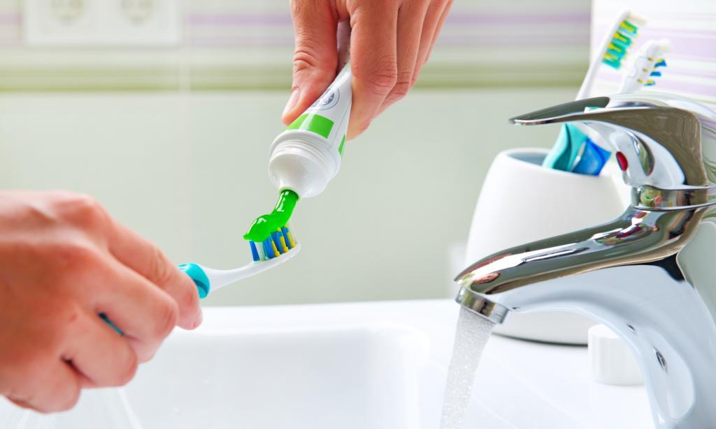
Ответ:
600:3 = 200 г воды на 1 человека
23 х 200 = 4600 г или 4,6 литра воды
Если ученики будут чистить зубы с открытым краном, израсходуется 110 л воды

Slide 8
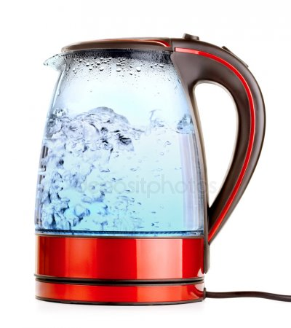
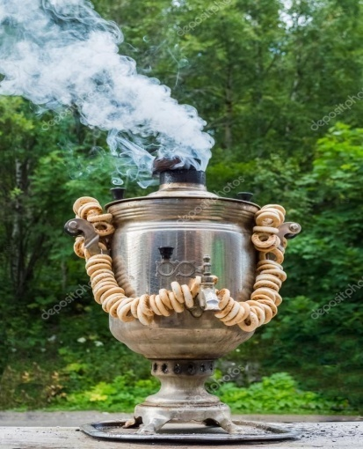
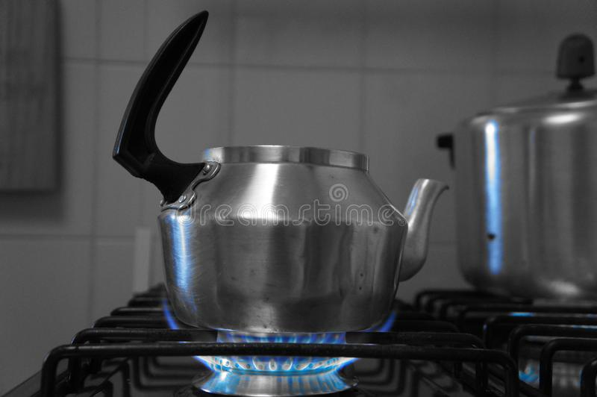
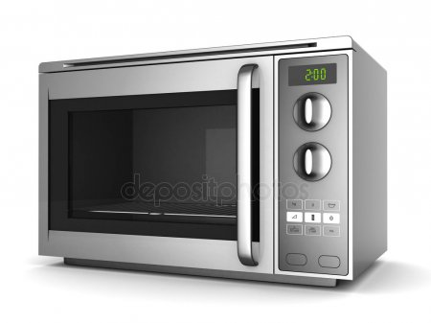
Вскипятить 1л воды можно различными способами: в чайнике на газу, в самоваре, электрочайнике, микроволновке и т.д.
Петя и Вова решили проверить какой способ более экономичный.
Петя грел воду в чайнике на газу:
было затрачено 0,022 м³ газа по цене 0,42 руб/м³.
Вова грел воду в электрочайнике:
было затрачено 0,12кВт электроэнергии по цене 0,19 руб/кВт.
Подсчитайте, какой способ более дешевый? Экономят ли деньги в вашей семье?

Slide 9
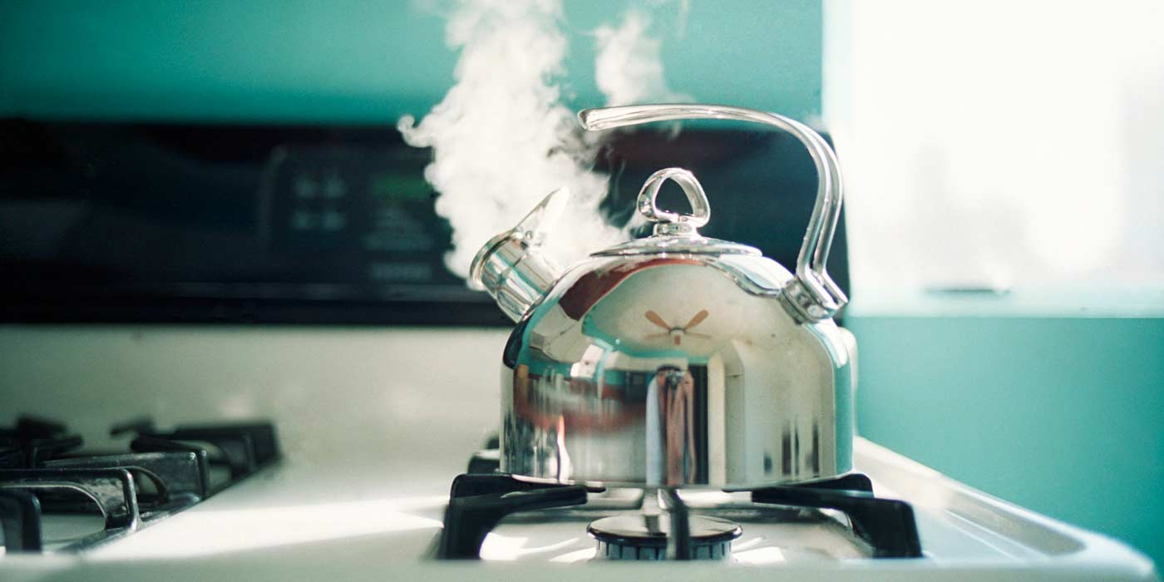
Ответ:
Исходя из результатов мы делаем вывод, что более экономичным способом является нагревание воды в чайнике на газу (в 2, 5 раза)
на газу: 0,022 м³ * 0,42 руб/м³ = 0,0092 руб.
в электрочайнике: 0,12 кВт * 0,19 руб/кВт = 0,0228 руб.

Slide 10
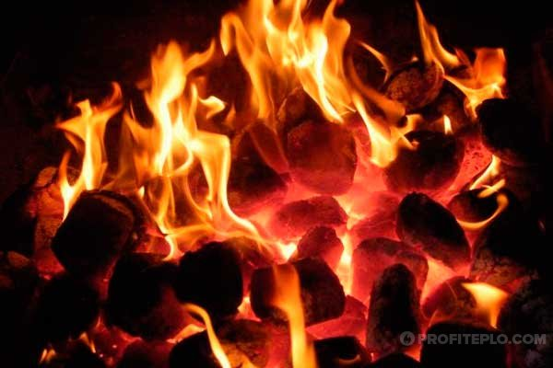
Экономия 1000 кВт электроэнергии
сокращает расход каменного угля на 300 кг.
Узнайте, на сколько уменьшается выброс углекислого газа в атмосферу при экономии 1000 кВт электроэнергии, составив уравнение реакции горения угля массой 300 кг.

Slide 11
Ответ:
C + O2 = CO2
1 моль
1 моль
300 000г : 12г/моль = 25 000моль
25 000 моль х 22,4 л/моль = 560 000л (560 м куб.)

Slide 12
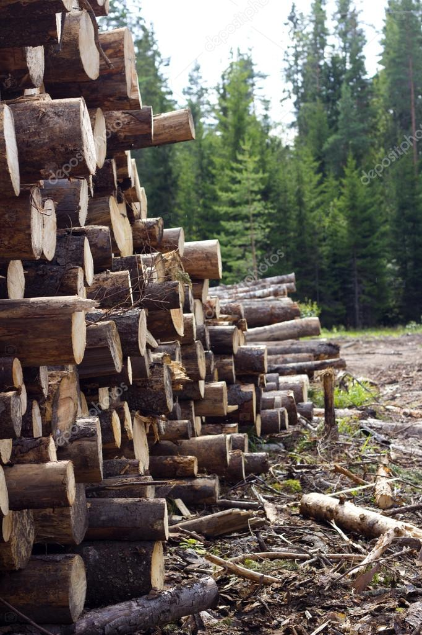
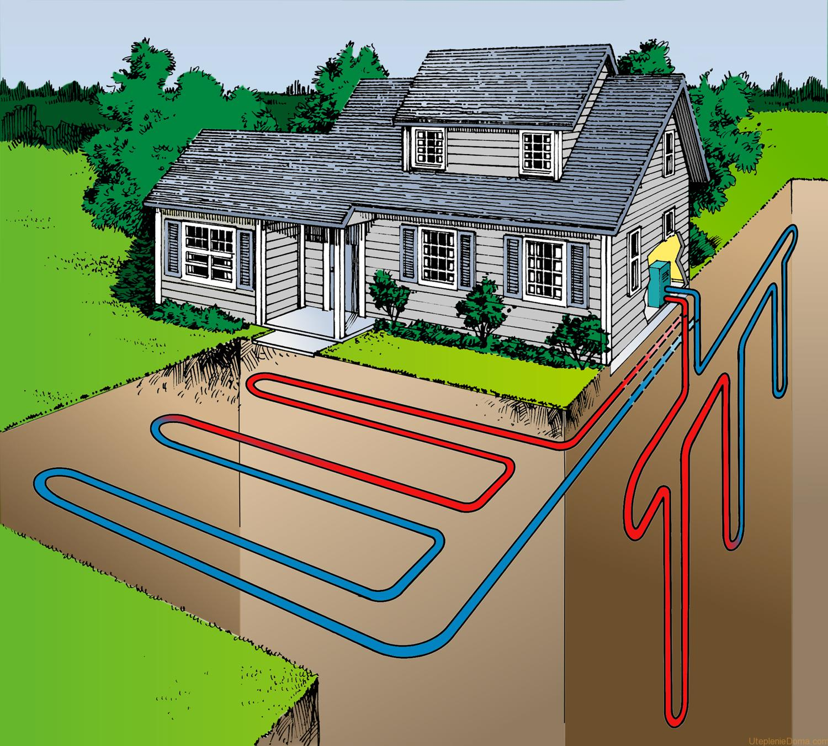
Житель Исландии тратит ежегодно тратит 1200$ на дрова на зиму. Ему предложили поставить на своем участке геотермальную установку и отапливаться за счёт её. Но её цена оказалась значительной –7000$.
Через сколько лет установка окупит свою стоимость?

Slide 13
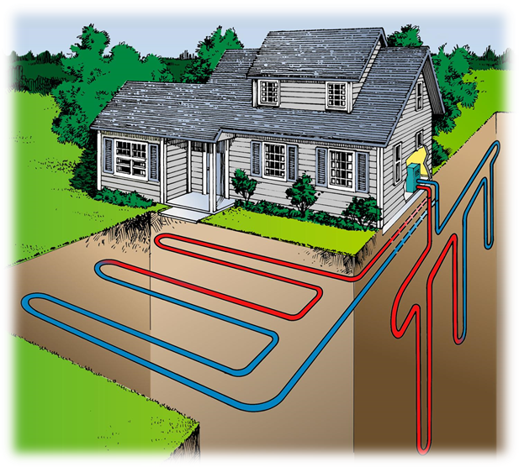
Ответ:
7000:1200 = 5,8 лет
Затраты окупятся через 5,8 лет , а в дальнейшем средства будут экономится

Slide 14
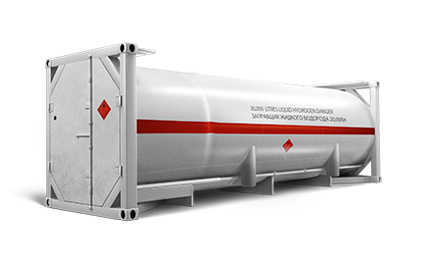
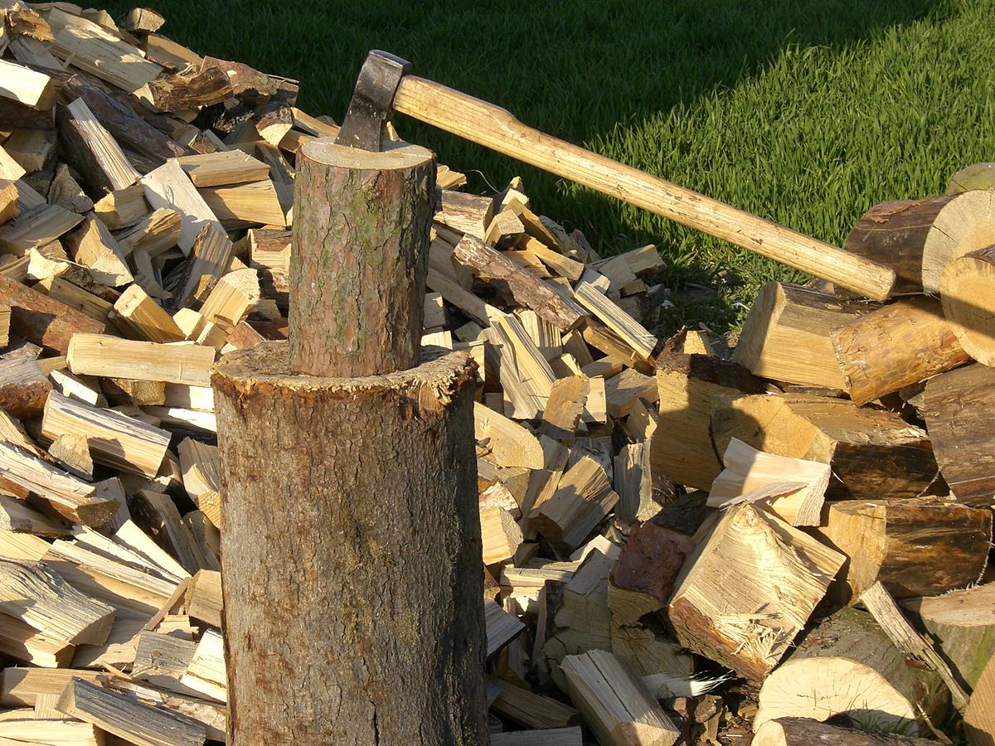
Самая наибольшая теплота сгорания у водорода - 119,7МДж/кг, а наименьшая у дров—12,3 МДж/кг.
Почему же жители сельской местности заготавливают на зиму дрова, а не водород?
Н2
?

Slide 15
Ответ:
Жители деревень запасают на зиму дрова, а не водород т.к. этот ресурс легче транспортируется и безопаснее хранится. Кроме того, в свободном доступе для отопления дома водорода пока что нет.
Возможно – это топливо будущего.
Н2

Slide 16
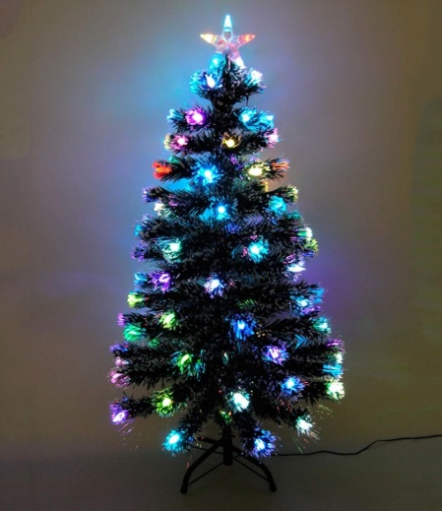
Катя и Маша купили елочные гирлянды с одинаковым количеством лампочек.
Сколько энергии сэкономит Катя за новогоднюю ночь, если допустить, что гирлянда будет гореть с 18.00 часов 31 декабря до 04.00 часов 1 января ?
Разницы в их работе девочки не заметили, но обратили внимание, что гирлянда Кати потребляет 100 Вт, а у Маши - 240 Вт. Катя сразу поняла в чем дело. А вы знаете?

Slide 17
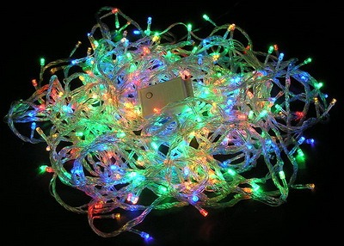
Ответ:
Гирлянда Кати из светодиодных лампочек, которые потребляют меньше электроэнергии.
В новогоднюю ночь гирлянды будут гореть по 10 часов, а значит Катя сэкономит
(240 Вт-100 Вт) х 10 час. = 1400 Вт электроэнергии

